Slide 1


HỌC VIỆN NÔNG NGHIỆP VIỆT NAM
KHOA CÔNG NGHỆ THÔNG TIN
KHOÁ LUẬN TỐT NGHIỆP
Đề tài: Xây dựng và phát triển website tin tức
Sinh viên: Hoàng Đức Kiên
Lớp: K63TH
Mã sinh viên: 637837
Giảng viên hướng dẫn: Ths.Nguyễn Văn Hoàng

Slide 2
Nội dung báo cáo
1.Tổng quan về đề tài
2. Cơ sở lý thuyết
5. Demo website
3. Nội dung thực hiện
4. Kết quả đạt được

Slide 3
01
Tổng quan về đề tài

Slide 4
Lý do lựa chọn đề tài
Để đáp ứng nhu cầu về việc tìm hiểu tin tức, kiến thức của người đọc một cách nhanh và chính xác nhất.
Có thể chia sẻ tin tức, kiến thức với người đọc trên toàn thế giới.
Tốc độ đăng tải tin tức nhanh hơn so với báo in truyền thống, và có thể tương tác với người đọc qua bình luận.

Slide 5
Mục tiêu của đề tài
Nắm vững kiến thức về cách xây dựng, triển khai của một hệ thống.
Nắm vứng kiến thức cơ bản về lập trình JavaScript, TypeScript và một số framework (NestJS, VueJS, ReactJS).
Phát triển trang web với quy mô lớn hơn để đáp ứng nhu cầu đọc tin tức của người dùng.
Tối ưu hoá tốc độ, hiệu năng và công cụ tìm kiếm (SEO) của trang web.

Slide 6
Giới hạn và phạm vi đề tài
Xây dựng trang web tin tức với các chức năng cơ bản của một website tin tức.
Phạm vi ứng dụng: Sử dụng trực tuyến trên các thiết bị điện tử có kết nối mạng.
Đối tượng sử dụng: Trang web có thể được sử dụng bởi người quản trị, các thành viên và người dùng.

Slide 7
02
Cơ sở lý thuyết

Slide 8
TypeScript
Là một dự án mã nguồn mở được phát triển bởi Microsoft, có thể được coi là một phiên bản nâng cao của javascript.

Slide 9
Tại sao lựa chọn TypeScript
01
Dễ dàng phát triển nhanh chóng trong các dự án.
02
Hỗ trợ các tính năng của JavaScript phiên bản mới nhất.
03
TypeScript là JavaScript nâng cao
04
Nhiều framework lựa chọn sử dụng

Slide 10
03
Nội dung thực hiện

Slide 11
Xác định yêu cầu hệ thống
Yêu cầu nghiệp vụ:
Người quản trị: Có quyền cao nhất, can thiệp tất cả chức năng của hệ thống.
Thành viên:
- Có quyền đọc tin tức, bình luận, chỉnh sửa thông tin cá nhân và một số chức năng dành riêng cho thành viên. - Không có quyền truy cập vào trang quản trị.

Slide 12
Xác định yêu cầu hệ thống
Yêu cầu phi chức năng:
Về giao diện:
Website không quá phức tạp
Font chữ đơn giản, giao diện phù hợp với các kích thước màn hình
Tối ưu trải nghiệm người dùng
Về tính bảo mật:
An toàn về bảo mật dữ liệu
Thực hiện mã hoá những thông tin nhạy cảm
Về tính tương thích:
Tương thích với các trình duyệt phổ biến

Slide 13
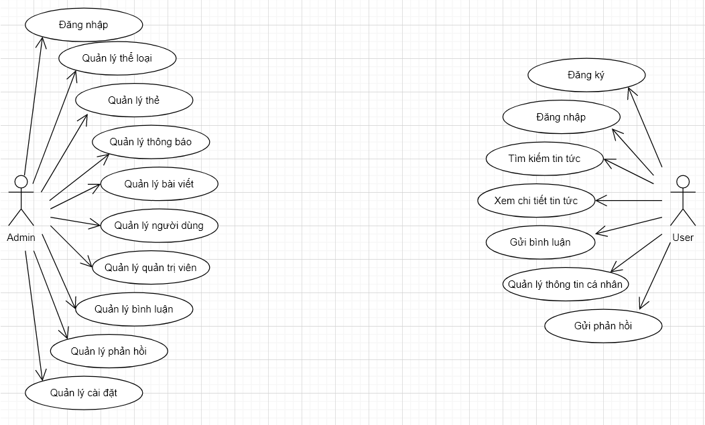
Thiết kế hệ thống
Biểu đồ Usecase tổng quát

Slide 14
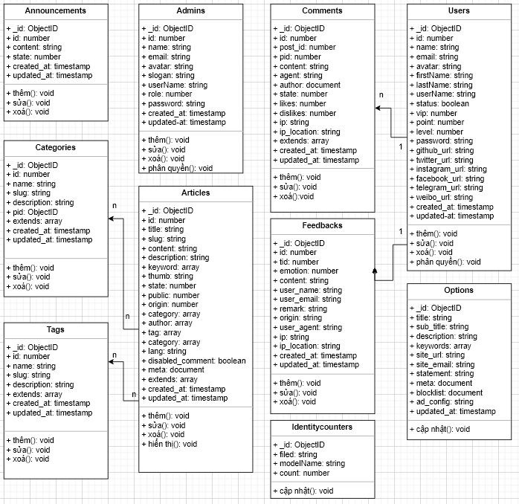
Thiết kế hệ thống
Biểu đồ Class tổng quát

Slide 15
04
Kết quả đạt được

Slide 16
Kết quả đạt được
Về giao diện:
Hoàn thành giao diện cho người dùng, và người quản trị
Đã tối ưu tốc độ, trải nghiệm người dùng
Đầy đủ chức năng cơ bản đã đề ra
Về tính bảo mật:
Thực hiện mã hoá các thông tin nhạy cảm
Cài SSL trên môi trường production
Kết hợp với Cloudflare ngăn chặn tấn công DDOS
Về tính tương thích:
Tương thích với các trình duyệt phổ biến như Chorme, Cốc cốc ,…

Slide 17
Hạn chế
Về giao diện:
Ở giao diện mobile chưa tối ưu tốt
Cách thiết kế giao diện, màu sắc chưa được chuyên nghiệp
Về tính bảo mật:
Dữ liệu bảo mật chưa được an toàn đối với những hacker chuyên nghiệp.
Về chức năng:
Chưa có những chức năng tự động như tự động đăng bài, tính điểm người dùng khi đọc bài viết, …

Slide 18
Hướng phát triển
Về giao diện:
Tối ưu giao diện trên mobile
Thiết kế, lựa chọn màu sắc phù hợp đối với chủ đề website tin tức
Về tính bảo mật:
Tiếp tục nghiên cứu, tối ưu về bảo mật.
Về chức năng:
Thêm các chức năng tự động như hẹn giờ đăng bài, lấy dữ liệu từ website khác,…
Thực hiện việc backup mã nguồn và database hàng ngày.
Hoàn thiện chức năng thông tin người dùng.

Slide 19
05
DEMO
Thầy cô có thể truy cập vào địa chỉ
https://aio.news

Slide 20
Cảm ơn thầy cô

